Slide 1




Learning Transferable Visual Models From Natural Language Supervision
Radford et al., ICML 2021
2024.7.10
Lab Seminar
Harim Noh
Duksung Women’s University
Dept. of Computer Engineering

Slide 2
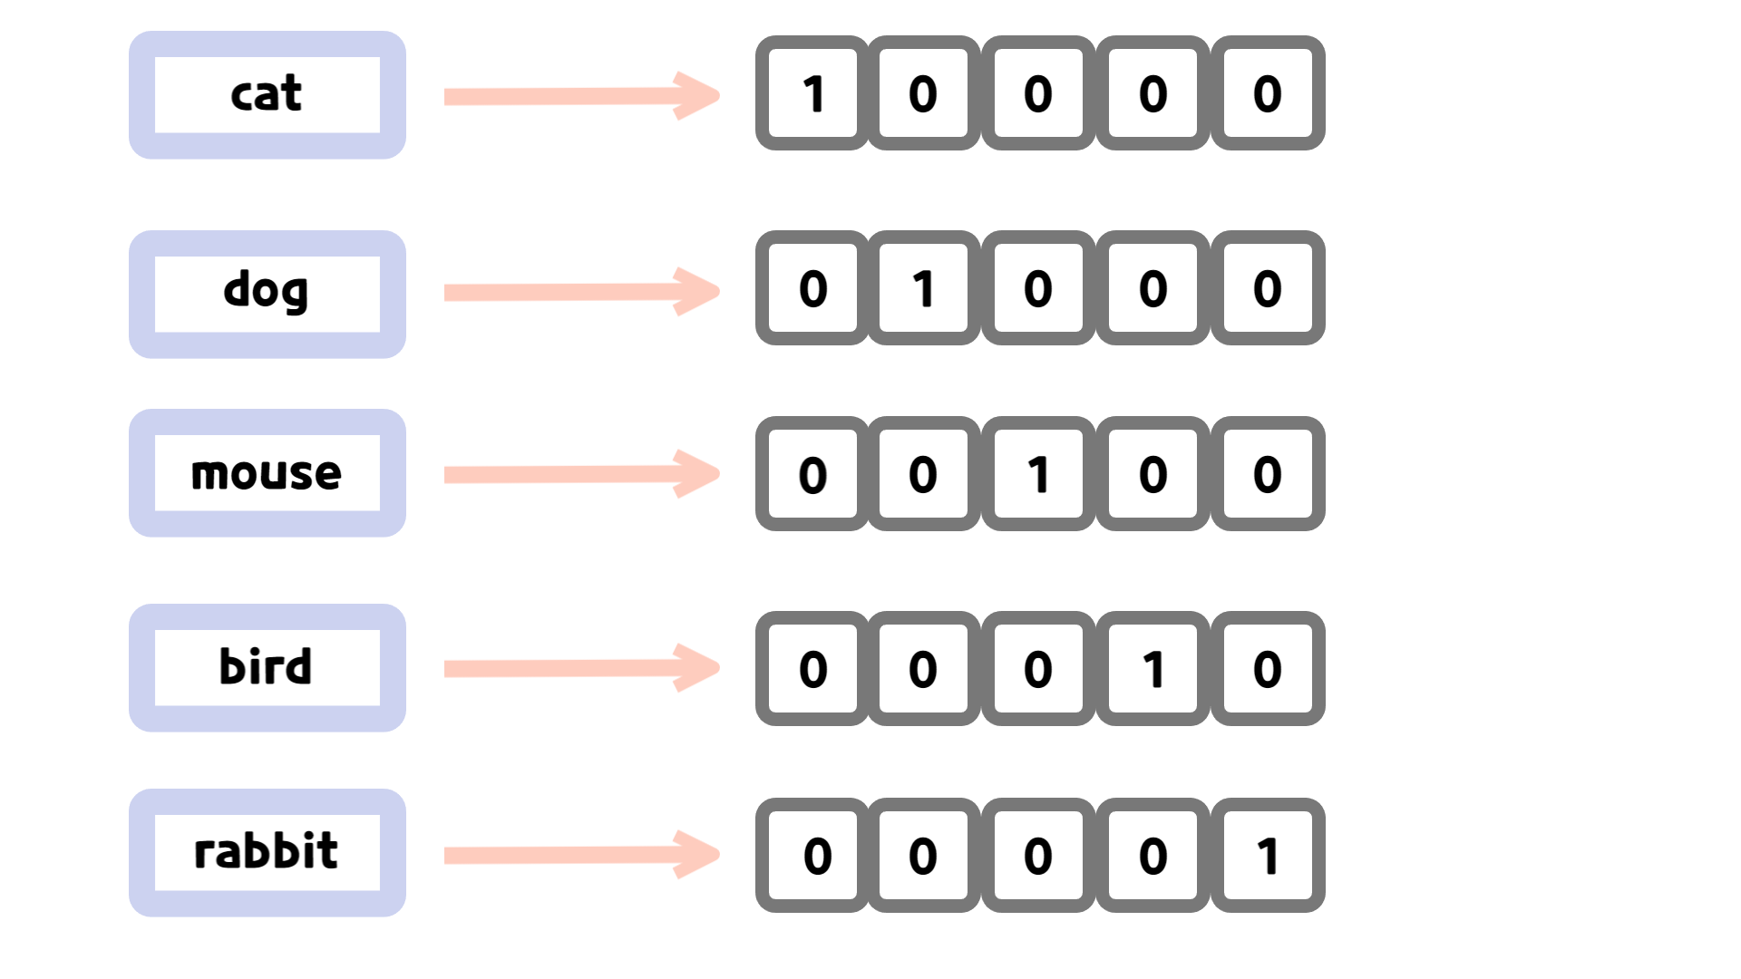

Introduction
기존 비전 모델의 pre-training 문제 = 분류 문제
ImageNet, JFT(Joint First Task) 데이터셋 등 큰 규모의 데이터셋을 활용해 모델을 미리 pre-training
문제점 : 새로운 라벨에 적용할 수 없음 = 모델의 일반화 ↓
학습 당시 없던 Label의 이미지가 들어오면 제대로 분류하지 못함
새로운 Label을 추가해서 다시 학습 필요
One-Hot Encoding
2
Data Mining &
Knowledge Discovery

Slide 3
Introduction
더 나은 일반화 성능을 갖는 pre-trained 모델 필요
자연어처리 분야처럼 웹 상에서 수집된 데이터셋으로부터 pre-training 하는 방식을 적용할 수 있을까?
CLIP (Contrastive Language-Image Pre-training)
OpenAI에서 개발
이미지와 자연어(텍스트)를 서로 대조하면서 학습시키는 방법론
3
Data Mining &
Knowledge Discovery

Slide 4
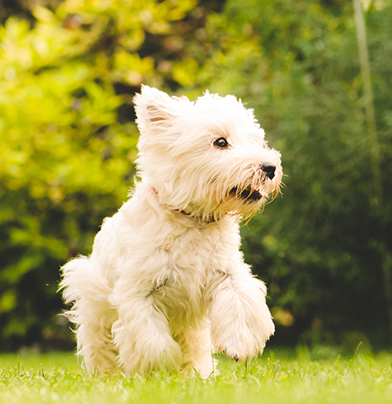
CLIP
approach
Natural Language Supervision
자연어를 이용한 방법론의 이점 = scale을 키우기 쉬움
학습할 때 텍스트는 자연어와 유동적으로 관련지어 학습
단순히 이미지를 텍스트로 표현하도록 학습하는 것이 아닌 모델이 이미지에 대해 깊은 이해를 가질 수 있도록 함
dog
A dog playing in the park
4
Data Mining &
Knowledge Discovery

Slide 5
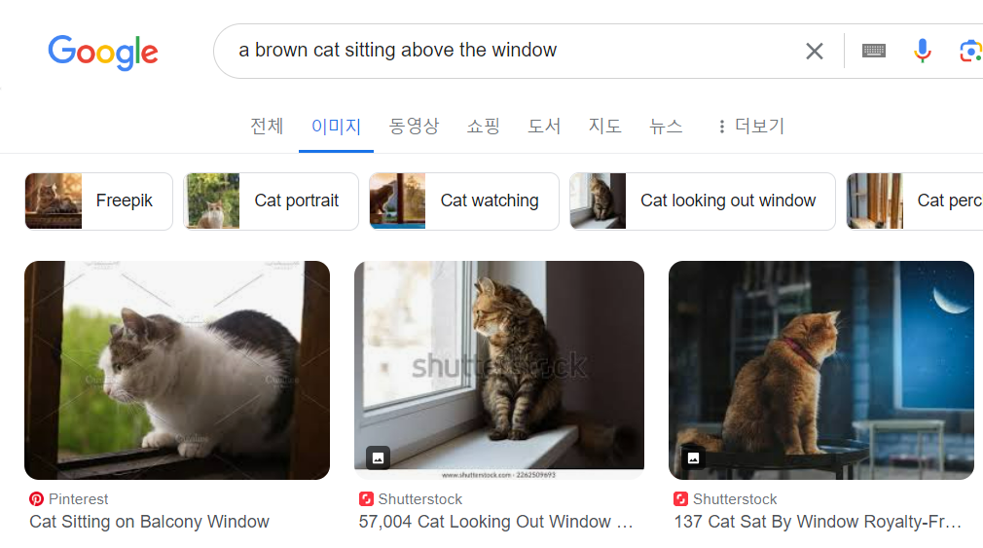
CLIP
approach
본 연구에서는 인터넷에서 약 4억 개의 이미지와 텍스트 쌍으로 구성된 데이터셋을 수집
다양한 분야의 텍스트 및 이미지를 수집하기 위해 50만 건의 검색을 수행
검색어 당 최대 2만개의 이미지를 수집
WebImageText, WIT
5
Data Mining &
Knowledge Discovery

Slide 6
CLIP
approach
본 연구의 초기 접근 방법
1. Transformer-based : CNN / transformer를 이용해 학습 & 예측
“A dog playing in the park”
2. Bag of Words-based : 문장의 문법적 구조나 단어 순서는 무시하고, 단어의 출현 여부만을 고려
[“dog”, “puppy”, “playing”]
=> 학습 & 예측 시간이 길어 비효율적
6
Data Mining &
Knowledge Discovery

Slide 7
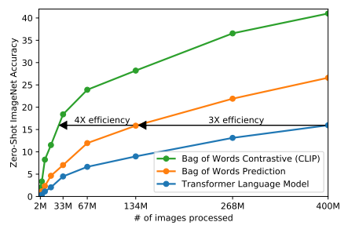

CLIP
approach
Bag-of-words contrastive 방식
Bag-of-words encoding을 사용해 contrastive learning
Zero-shot 예측에서도 가장 우수한 성능을 보임
contrastive learning : positive & negative pairs 를 학습하여 데이터의 특성을 파악
Positive : 관련이 있는 데이터 => 임베딩 벡터가 가까워짐
Negative : 관련이 없는 데이터 => 임베딩 벡터가 멀어짐
=> 양성 쌍의 유사도를 높이고 음성 쌍의 유사도를 낮춤
7
Data Mining &
Knowledge Discovery

Slide 8
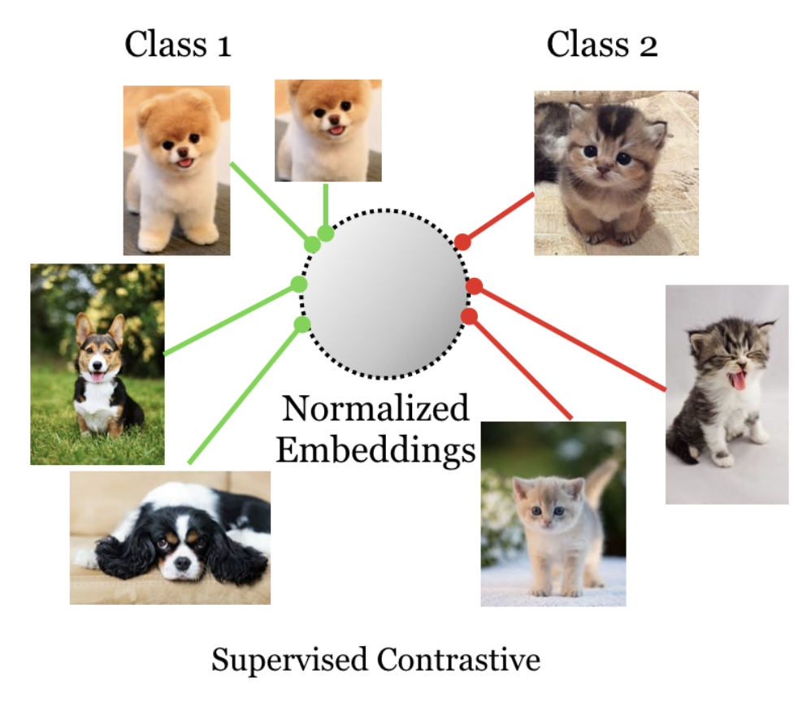
CLIP
approach
유사한 샘플 쌍을 가깝게, 유사하지 않은 샘플 쌍을 멀리 표현하도록 모델을 학습시키는 자기 지도 학습 방법
즉, 라벨이 없는 데이터를 활용하여 모델을 학습시키는 방법
Contrastive learning 과정
1. 앵커 (Anchor) 샘플 선택: 훈련 데이터에서 임의로 하나의 샘플을 앵커 샘플로 선택
2. 양수 (Positive) 샘플 선택: 앵커 샘플과 유사한 다른 샘플을 양수 샘플로 선택
3. 음수 (Negative) 샘플 선택: 앵커 샘플과 유사하지 않은 다른 샘플을 음수 샘플로 선택
4. 모델 학습: 앵커 샘플, 양수 샘플, 음수 샘플을 모델에 입력하고, 앵커 샘플과 양수 샘플은 가깝게, 앵커 샘플과 음수 샘플은 멀리 표현하도록 모델을 학습
https://paperswithcode.com/method/supervised-contrastive-loss
8
Data Mining &
Knowledge Discovery

Slide 9
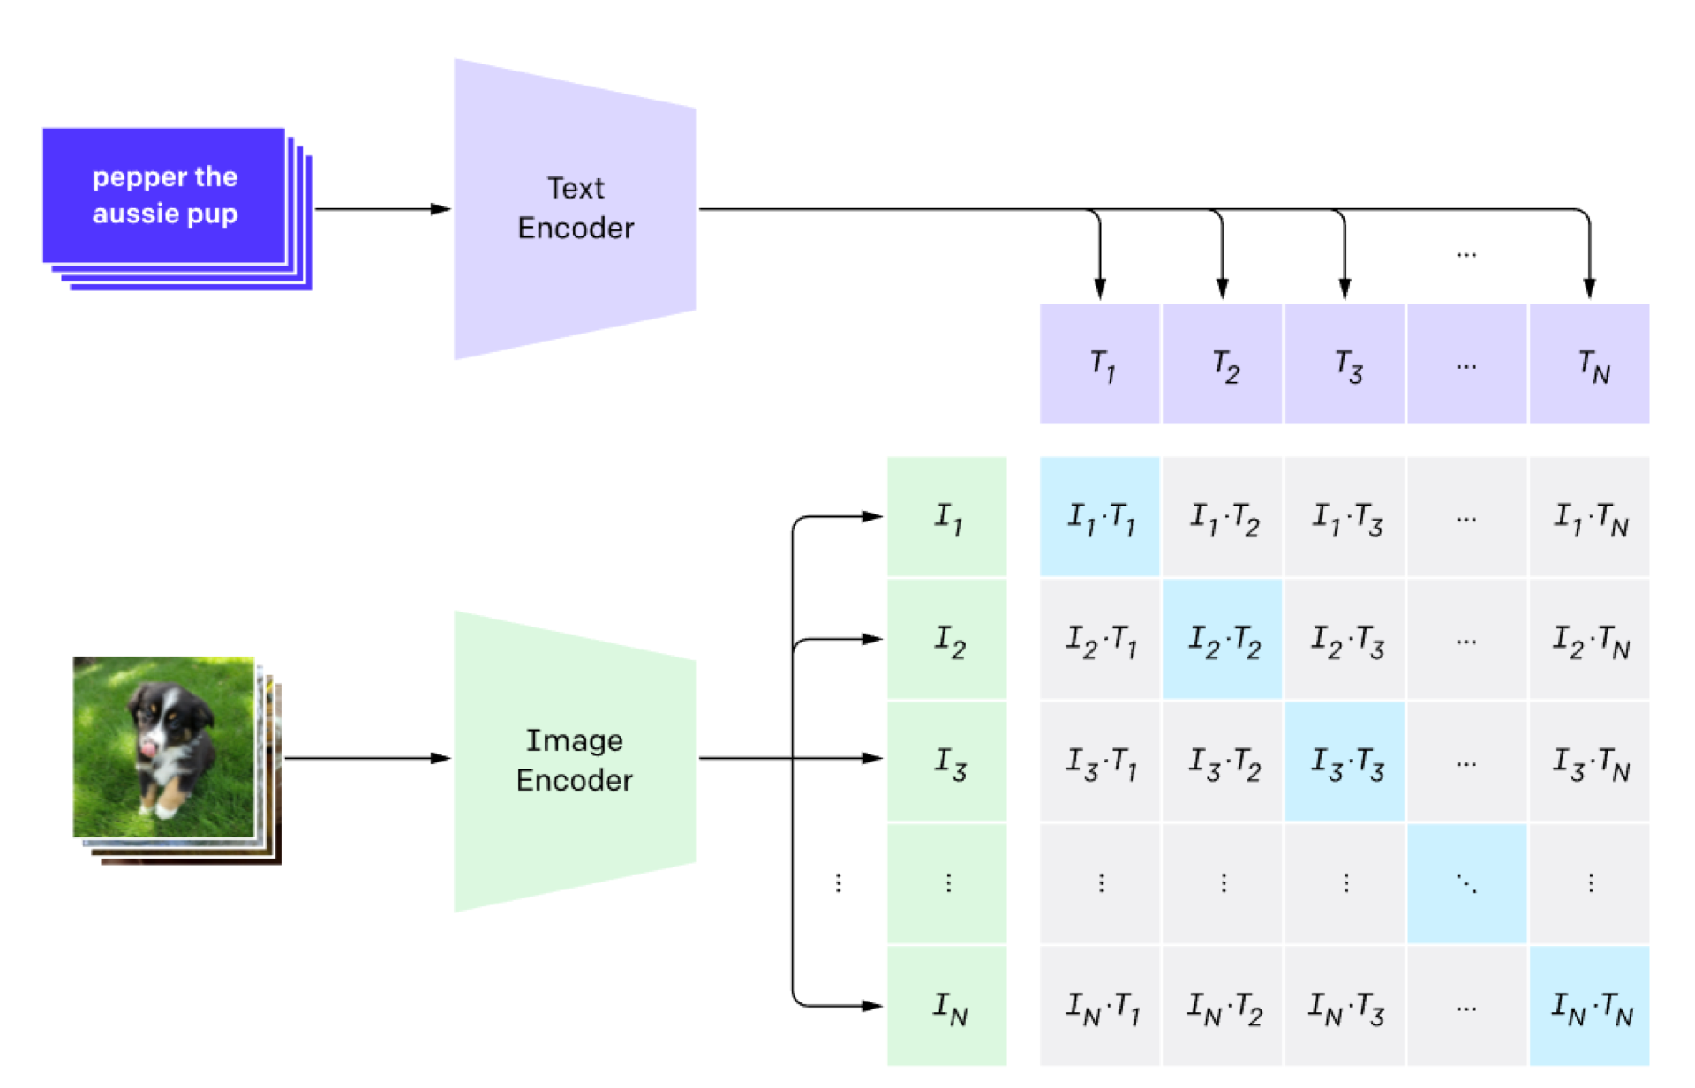
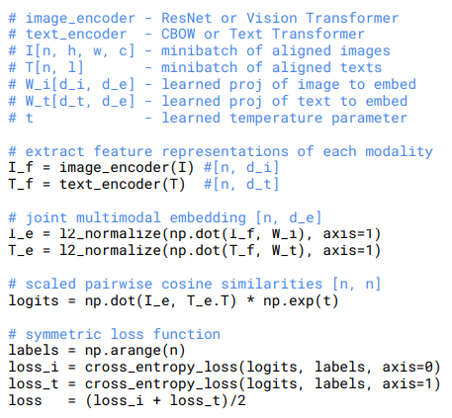
CLIP
methodology
Contrastive pre-training
배치 단위로 이루어진 N개의 이미지와 텍스트를 인코더에 통과해 임베딩 벡터 산출
L2 정규화를 통해 벡터의 크기를 제거하고 방향 정보를 유지함
벡터 간의 내적을 통해 코사인 유사도 구함
9
Data Mining &
Knowledge Discovery

Slide 10
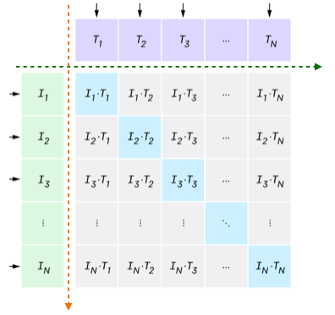
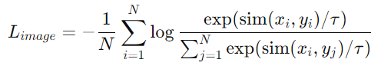
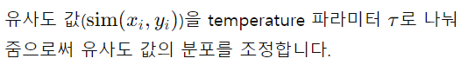
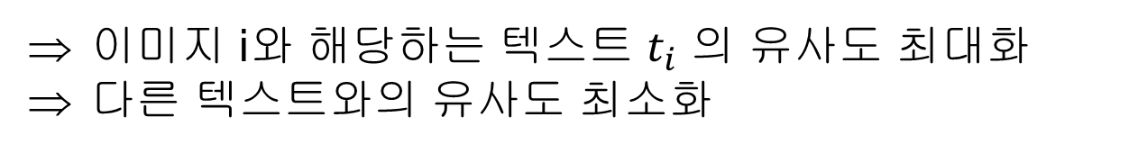
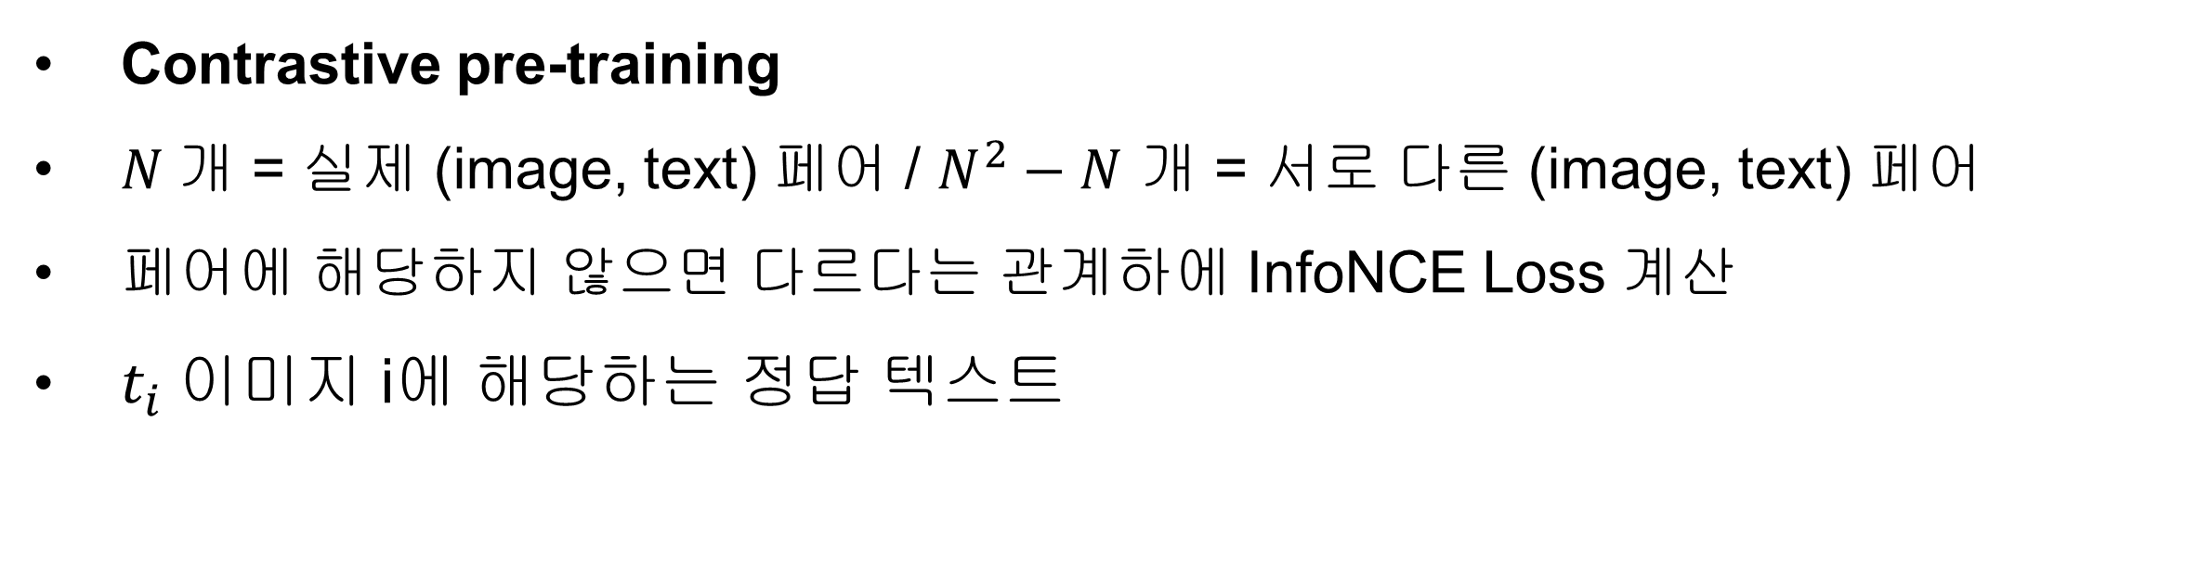
CLIP
methodology
Contrastive pre-training
$N$개 = 실제 (image, text) 페어 / $N^{2}−N$ 개 = 서로 다른 (image, text) 페어
페어에 해당하지 않으면 다르다는 관계하에 InfoNCE Loss 계산
$t_{i}$이미지 i에 해당하는 정답 텍스트
이미지 i와 텍스트 j 사이의 코사인 유사도
I번째 이미지와 다른 모든 텍스트 간의 유사도 합
이미지 i와 해당하는 텍스트 $t_{i}$ 의 유사도 최대화
다른 텍스트와의 유사도 최소화
10
Data Mining &
Knowledge Discovery

Slide 11
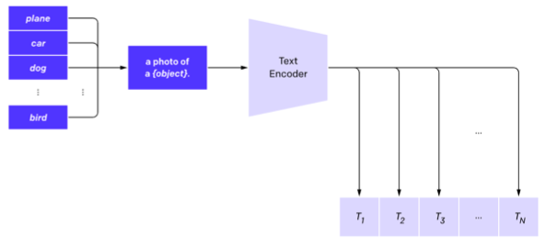
CLIP
methodology
Create dataset classifier from label text
데이터셋 분류기 생성
주어진 데이터셋의 레이블(label) 정보를 활용해 해당 데이터를 분류할 수 있는 모델을 구축하는 것
ex) 개와 고양이를 분류하는 데이터셋이 있다면, Fine-Tuning 없이 개와 고양이를 구분하는 모델을 학습
적용하고자 하는 하위 문제의 데이터셋의 label을 텍스트로 변환
구로 변환하여 입력 시 성능 향상
"a photo of a Dog“
11
Data Mining &
Knowledge Discovery

Slide 12
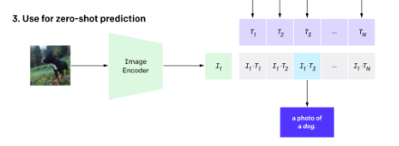
CLIP
methodology
Use for zero-shot prediction
사전 학습된 모델을 사용하여, 예측하고자 하는 이미지의 벡터와 각 텍스트 벡터 간의 유사도를 계산
계산된 유사도 값 중에서 가장 높은 값을 가지는 텍스트가 모델의 예측 결과로 선택
12
Data Mining &
Knowledge Discovery

Slide 13
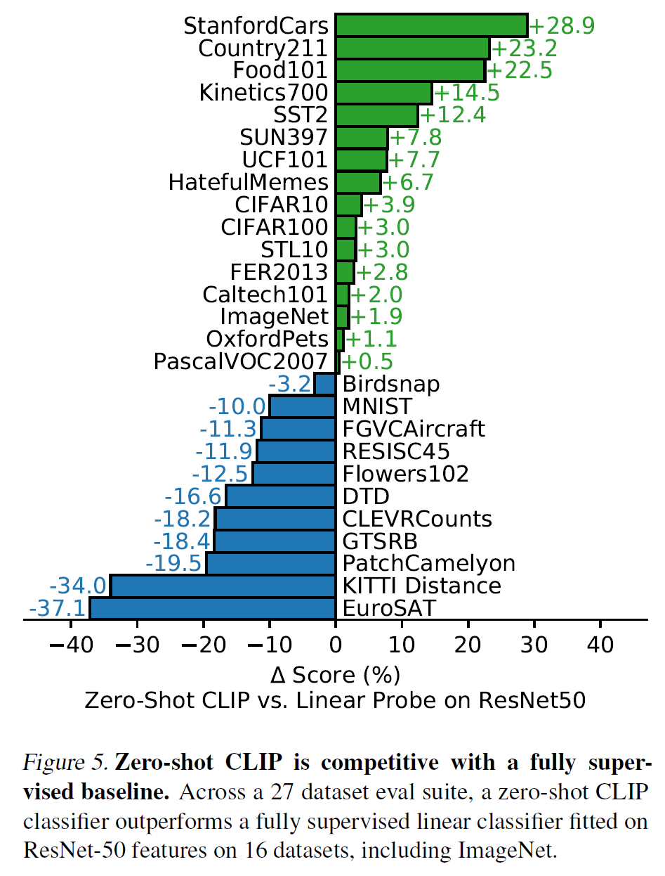
CLIP
results
27개 중 16개의 데이터셋에서 ResNet-50 baseline에 비해 더 좋은 성능을 보임
특수하거나 복잡한 경우 CLIP의 성능은 baseline보다 많이 낮음
EuroSAT, RESISC45은 satellite image를 분류
실험에 대한 자세한 내용은 논문을 참고
13
Data Mining &
Knowledge Discovery

